Slide 1
Offerta formativa 2024-25
Pescara – 4 Aprile 2024, Campus Pescara

Slide 2
Corso di Laurea in Economia e Management (L-18)
DOVE SI TROVA
Ha sede nel campus di Pescara dell’Università “G. d’Annunzio” di Chieti-Pescara
Afferisce al Dipartimento di Economia Aziendale (DEA)
Sito internet:
https://clem.unich.it/home-clem-2225

Slide 3
Corso di Laurea in Economia e Management (L-18)
Durata legale: 3 anni percorso full time
6 anni percorso part-time
CFU totali: 180
Obbligo di frequenza: nessun obbligo di frequenza
L'organizzazione e i contenuti degli insegnamenti del Corso di Studio in Economia e Management assicurano l'acquisizione di conoscenze e di elevate competenze indispensabili per interpretare i fenomeni economici e le esigenze della gestione aziendale e garantiscono al tempo stesso un inserimento efficace nelle realtà imprenditoriali.

Slide 4
Sbocchi professionali
DOTTORE IN ECONOMIA E MANAGEMENT (L-18)
Il laureato in Economia e Management:
Può ricoprire ruoli operativi e direzionali nelle principali funzioni di aziende industriali, finanziarie e di servizi, private e pubbliche.
Può ricoprire ruoli operativi e direzionali in imprese internazionali o in imprese italiane che operano nei mercati internazionali.
Può svolgere attività di consulenza nelle diverse aree della gestione d'impresa o svolgere le professioni di esperto contabile o consulente del lavoro, previo praticantato e superamento dell'esame di Stato.
Consulenza aziendale e professionale
Management delle imprese private
Imprenditorialità e start-up
Ruoli direttivi presso aziende pubbliche
Abilitazione alla professione di revisore contabile

Slide 5
Requisiti di ammissione
Diploma di scuola secondaria superiore o di altro titolo di studio conseguito all'estero riconosciuto idoneo
Il CDS è aperto a tutti e non ha il numero chiuso.
E’ previsto un test di accesso peraltro facoltativo. In caso di mancato superamento del test o di non svolgimento dello stesso lo studente può comunque iscriversi e dare gli esami del primo anno.
Tuttavia, in questo caso, solo dopo aver superato gli esami di base e caratterizzanti del primo anno per un totale di 18 CFU può sostenere anche quelli del secondo e del terzo (OFA).

Slide 6
Percorso formativo I anno
Attività Formativa | CFU
ECONOMIA AZIENDALE | 9
COMUNICAZIONE D’IMPRESA O MANAGEMENT PUBBLICO | 9
MATEMATICA PER L'ECONOMIA E LA FINANZA | 8
DIRITTO PRIVATO | 6
MICROECONOMIA | 9
ECONOMIA E GESTIONE DELLE IMPRESE | 9
LINGUA INGLESE | 6

Slide 7
Percorso formativo II anno
Attività Formativa | CFU
CONTABILITÀ E BILANCIO | 9
MARKETING | 9
ORGANIZZAZIONE AZIENDALE | 9
DIRITTO COMMERCIALE | 12
STATISTICA | 10
MACROECONOMIA E POLITICA ECONOMIA | 9
CORSO DI INSEGNAMENTO A SCELTA DELLO STUDENTE | 6

Slide 8
Percorso formativo III anno
Attività Formativa | CFU
FINANZA AZIENDALE O BUSINESS PLANNING E START UP D’IMPRESA | 9
CONTABILITA' E BILANCIO (AVANZATO) | 9
TRANSFORMAZIONE DIGITALE DELLE AZIENDE | 6
INSEGNAMENTO A SCELTA DELLO STUDENTE | 6
CONTROLLO DI GESTIONE | 9
ECONOMIA DEGLI INTERMEDIARI FINANZIARI | 9
INFORMATICA AZIENDALE | 3
TIROCINIO | 6
PROVA FINALE | 3

Slide 9
2 Insegnamenti a scelta dello studente (12 cfu)
Insegnamenti a scelta dello studente | CFU
Leadership e tecniche manageriali | 6
Analisi dei dati per l'economia e il management | 6
Economia del mercato mobiliare | 6

Slide 10
ERASMUS
Gli studenti del Corso di Studio triennale in Economia e Management hanno l’opportunità di partecipare a progetti internazionali basati su programmi comuni e accordi stipulati dall’Ateneo o dal Dipartimento di Economia Aziendale con numerose istituzioni partner o svolgere parte della loro formazione in Paesi dell'Unione Europea e non attraverso i programmi Erasmus.
Gli studenti del Corso di Studio triennale in Economia e Management in caso di acquisizione in Erasmus di almeno 12 cfu (esempio sostenendo due esami da 6 cfu con qualsiasi votazione maggiore di 18) hanno diritto ad una PREMIALITA’ consistente in cinque punti in più sul voto finale di laurea.

Slide 11
TIROCINIO CURRICULARE
Ha un peso di 6 CFU
Si svolge al solitamente all’ultimo anno del Corso
Consiste in un’attività da svolgersi all’interno di aziende convenzionate
Prevede lo svolgimento di un progetto formativo
Deve essere superato con un giudizio di idoneità
È necessario ai fini del completamento del corso di Laurea
“Il tirocinio è un'esperienza formativa fondamentale nel percorso universitario dello studente”.
È obbligatorio conseguire complessivamente 6 CFU.
È possibile stabilire nuove convenzioni con altre aziende non presenti nell’elenco di quelle già stipulate.

Slide 12
Orientamento in itinere e tutoraggio
Il CDS organizza con i Tutor della didattica il tutorato in itinere per il potenziamento, supporto e necessità di specifici sottogruppi di studenti (studenti stranieri, lavoratori, fuoricorso e con disabilità).
Seminari formativi per il CAREER DAY:
In preparazione al Career Day, in programma nel mese di maggio Humangest, agenzia leader nel recruitment, formazione e gestione delle risorse umane tiene due seminari inerenti:
1. il mondo del lavoro, la redazione del curriculum e il sostenimento del colloquio di lavoro.
2. i temi legati all’employability, comunicazione e formazione.

Slide 13
Orientamento in uscita CAREER DAY
L’orientamento in uscita e placement è un servizio volto a favorire l’accompagnamento al lavoro degli studenti, al fine di indirizzare gli studenti a un efficace contatto con le filiere formative e produttive, nazionali e internazionali.
Con cadenza annuale viene organizzato il Career Day rivolto agli studenti del terzo anno del Cds in Economia e Management. Il Career Day vede la partecipazione di alcune delle più importanti aziende del territorio (Confindustria Chieti-Pescara, Humangest SpA, Walter Tosto SpA, Fater SpA, PwC, Bluserena SpA, Sarni Ristorazione, Hertz, Aptar Italia, Alleanza Assicurazioni, Valagro SpA).
Durante il Career Day si svolgono sessioni di colloqui conoscitivi tra le aziende e gli studenti al fine di fornire opportunità di stage o di copertura di posizioni lavorative aperte.

Slide 14
Opportunità
Orientamento in ingresso e in itinere
Erasmus e opportunità di studio all’estero
Formazione in azienda (tirocini curriculari e non curriculari)
Servizi di e-learning
Borse di studio ADSU
Borse di studio per le collaborazioni studentesche
Servizi per la disabilità e i bisogni educativi specifici
Orientamento in uscita e job placement
Career day con numerose aziende di elevato standing

Slide 15
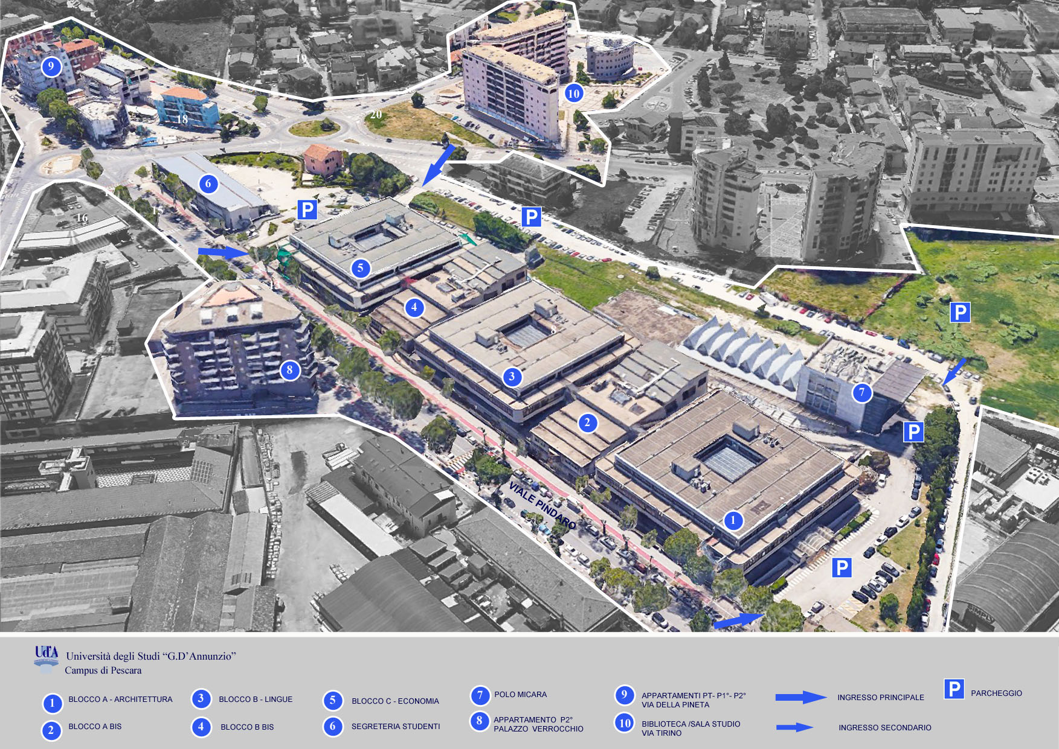
Contatti
Presidente del CdS: Prof. LORENZO LUCIANETTI lorenzo.lucianetti@unich.it
Segreteria Studenti: segrmanageriali@unich.it
Servizi Didattici: economiaemanagement@unich.it

